Slide 1
问疫哪得清朗时 唯有洞悉现象寻
Python
——周而复始的循环

Slide 2
问疫哪得清朗时，为有洞悉现象寻
2020年初起，一场新冠疫情席卷全球，发展之迅速，影响之巨大，让人瞠目结舌。疫情发展为什么这儿快？他背后的传播机制到底是什么？我们应该如何进行应对，并进行常态化防控？
今天，我们尝试运用正在学的Python知识，做一些探究。
Python

Slide 3
一探感染机制
Python

Slide 4
一探感染机制----巩固旧知
【案例一】某人初始感染100个某病毒，病毒复制参数为2（即一个周期后病毒数由100个变为200个，两个周期后由200个变为400个……），4个周期后，他的体内共含有多少病毒？
Python
循环：每过一个周期，病毒数就乘以2
次数
思考：4个周期体现了循环的 是确定的。

Slide 5
一探感染机制—巩固旧知
计数循环
适用情形：
一般用于重复次数确定时。Python中用for语句实现。
基本格式：
for 循环变量 in 列表：
语句或语句组 #循环体，相对for缩进
Python

Slide 6
一探感染机制—巩固旧知
【探究实践一】
某人初始感染100个某病毒，病毒复制参数为2（即一个周期后病毒数由100个变为200个，两个周期后由200个变为400个……），4个周期后，他的体内共含有多少病毒？
sum = 100
for i in : #for循环
#循环体
print(“到第4个周期后，此人体内的病毒数为：”,sum)
[1,2,3,4] 或者：range(4) 或 range（1,5）
sum = sum * 2

Slide 7
一探感染机制
【案例二】 某人初始感染100个病毒，复制参数为2。病毒数在10-1000范围内为潜伏期，超过1000则为症状期，小于10可诊断为痊愈。
【探究】：经过多少周期后，感染者会由潜伏期转为症状期？（即病毒数达到了1000）
Python
思考：这是不是循环？
还是循环，循环次数不确定
条件
但是，由潜伏期变为症状期，循环运行的 是确定的？
Notes:
7

Slide 8
一探感染机制
条件循环
适用情形：一般用于循环次数未知，但知道循环执行条件
基本格式 ：
while 关系表达式：
语句或语句组 #循环体，相对while缩进
Python
运行机制：先判断条件，后循环
while sum < 10： 当sum小于10时，执行循环
while 1 <= sum < 10 ： 当sum大于等于1，小于10时，执行循环

Slide 9
一探感染机制
示例分析：
sum = 1
while sum < 10: #当sum小于10时执行循环
sum = sum * 4 #循环体
print(sum)
Python
序号 | 先判断条件 sum是否小于10 | 判断结果 | 执行循环 | 执行结果
1 | sum（1）<10 | 符合，执行循环 | sum=sum*4 | 1*4=4
2 | sum（4）<10 | 符合，执行循环 | sum=sum*4 | 4*4=16
3 | sum（16）<10 ? | 不符合，退出循环。最终sum的值为16

Slide 10
一探感染机制
【探究实践二】（基础任务）
某人初始感染100个病毒，复制参数为2，病毒数在1000范围内为潜伏期，超过1000则为症状期。经过多少个周期后，感染者会由潜伏期转为症状期？（即病毒数达到了1000）
sum = 100
period = 0 #定义周期变量，初始为0
while sum : #while循环，sum满足什么条件？
sum= : #循环体，sum怎么循环变化？
period = period + 1 #每循环1次，周期数加1
print("到第{}周期时，病毒数变为{},病人已处于症状期。".format(period,sum))

Slide 11
一探感染机制
【探究实践二】（进阶任务）
某人初始感染100个病毒，复制参数由键盘输入，病毒数在10-1000范围内为潜伏期，超过1000则为症状期，小于10可诊断为痊愈。经过多少个周期后，感染者的转态会有变化，如转为潜伏期，或转为痊愈，或始终处于潜伏期？
spread = float(input(“输入病毒复制参数：”)) #键盘输入复制参数
sum = 100
period = 0 #定义周期变量，初始为0
while sum : #while循环，sum满足什么条件）
sum = #循环体，sum怎么循环变化
period = period + 1 #每循环1次，周期数加1
if period > 1000: #周期达1000时，中止循环
print("到第{}周期时，病毒数为{},病人仍处于潜伏期。".format(period,sum))
Break #break中止循环
if sum <10: #判断患者感染状态
print("到第{}周期时，病毒数变为{},病人已痊愈。".format(period,sum))
elif sum > 1000:
print("到第{}周期时，病毒数变为{},病人已处于症状期。".format(period,sum))
【思考】感染者如能自行痊愈，需要满足什么条件？

Slide 12
循环小结
条件循环
一、适用条件：
条件循环：一般用于 循环条件 确定时。
计数循环：一般用于 循环次数 确定时。
二、使用方法：
While循环基本格式： for循环基本格式 ：
while 关系表达式： for 循环变量 in 列表：
语句或语句组 语句或语句组
Python
三、针对病毒感染机制，我们应该怎么做？
增强免疫力：加强锻炼，增加营养等。

Slide 13
二探传播机制
Python

Slide 14
二探传播机制
【案例三】 假设某地出现1例感染病例，在未采取防控措施时，传播指数为2，（不考虑潜伏期和治愈情况，1人每天可传染2人）
探究1：3天后，5天后，9天后有多少人感染？
探究2：假设病例数达到2000，当地医疗系统会接近崩溃，请问几天后会出现这样的状况？
Python
【思考】你准备分别选用 循环来设计程序？

Slide 15
二探传播机制
【案例三】 假设某地出现1例感染病例，在未采取防控措施时，传播指数为2，（不考虑潜伏期和治愈情况，1人每天可传染2人）
探究：假设病例数达到2000，当地医疗系统会接近崩溃，请问几天后会出现这样的状况？
spread = float(input("请输入病毒传播指数：")) #键盘输入复制参数
day = 0
sum = 1
while : #while循环，sum满足什么条件？
: #循环体，sum怎么循环变化？
day += 1
if day > 365:
print("在{}天后，某地的感染人数为：{}人,仍未到2000。".format(day,sum))
break
if sum > 2000:
print("在{}天后，某地的感染人数为：{}人，医疗系统已接近崩溃".format(day,sum))
Python

Slide 16

二探传播机制
【思考】针对病毒传播机制，我们应该采取怎样的防控措施？
Python

Slide 17
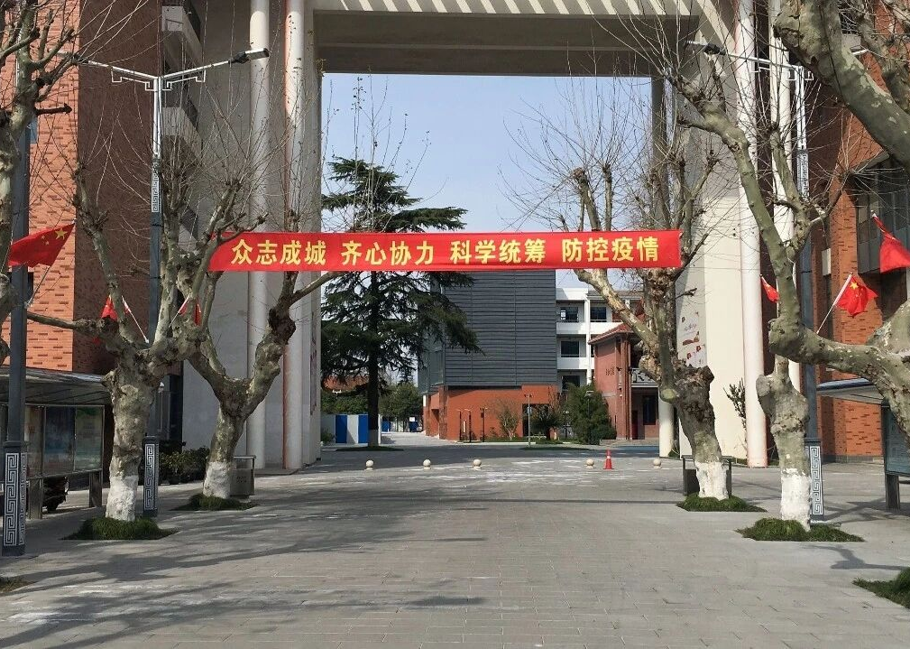
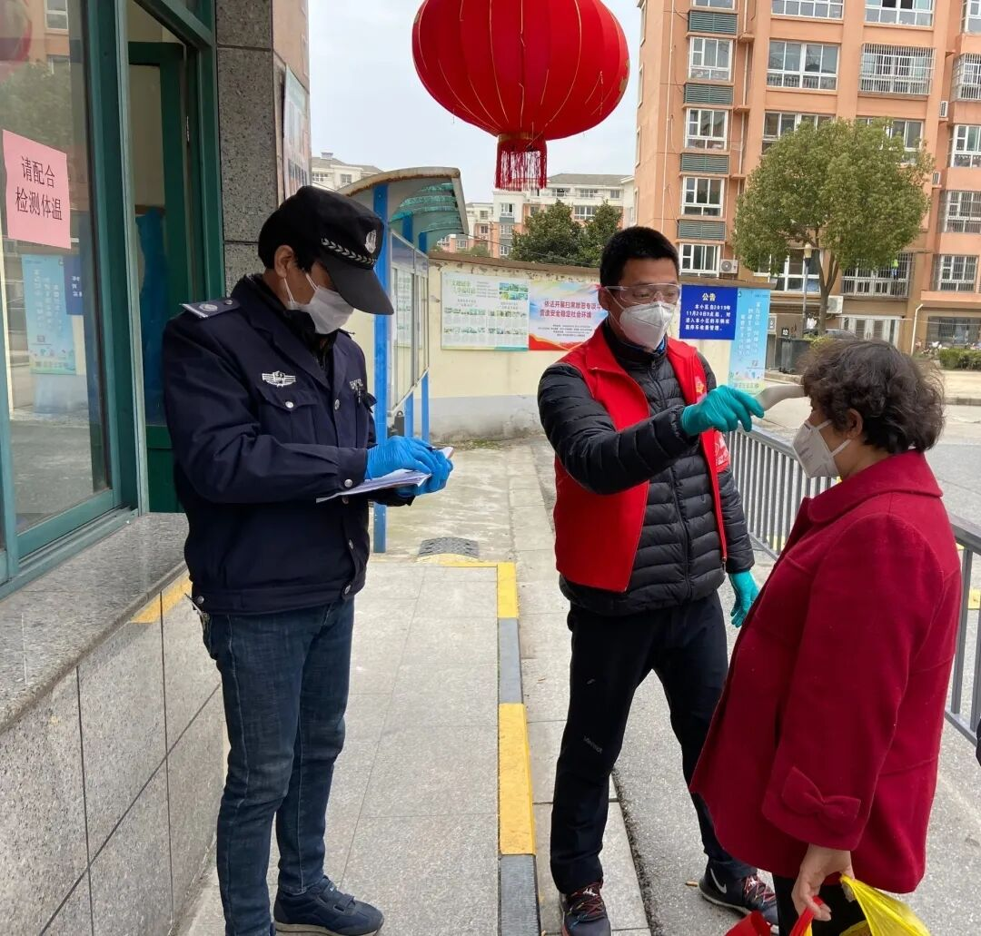
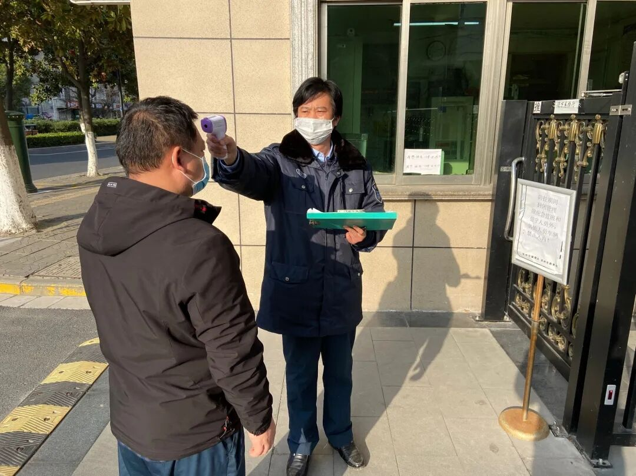
二探传播机制
疫情防控，我们在行动
Python

Slide 18
三探现实情境
Python

Slide 19
三探现实情境
【案例四】假设某地出现第一例新冠肺炎输入感染者，前3天为潜伏期，不发作也不会传染人，第4天开始发作，从发作到治愈需要7天时间，期间每天传染3个人，假设当地政府没有进行干预。
【探究】疫情传播会以怎样的方式增长变化？
Python

Slide 20
三探现实情境
【案例四】假设某地出现第一例新冠肺炎输入感染者，前3天为潜伏期，不发作也不会传染人，第4天开始发作，从发作到治愈需要7天时间，期间每天传染3个人，假设当地政府没有进行干预。
【探究】：
现潜伏人数 = 前一天潜伏人数+当天发病人数*3（新传染人数）- 当天转发病人数
新传染人数 = 当天发病人数*3
转发病人数 = 三天前新传染人数
转康复人数 = 七天前新传染人数
现康复人数 = 前一天康复人数+当天转康复人数
现发病总人数 = 现潜伏期人数+现发病人数+现康复人数
Python

Slide 21
三探现实情境
疫情发展数据统计
天数 | 1 | 2 | 3 | 4 | 5 | 6 | 7 | 8 | 9 | 10 | 11 | 12 | 13 | 14 | 15 | 16 | 17 | 18
潜伏人数 | 1 | 1 | 1 | 3 | 6 | 9 | 18 | 36 | 63 | 117 | 222 | 408 | 756 | 1413 | 2619 | 4860 | 9045 | 16794
新传染人数 |  |  |  | 3 | 3 | 3 | 12 | 21 | 30 | 66 | 126 | 216 | 414 | 783 | 1422 | 2655 | 4968 | 9171
转发病人数 |  |  |  | 1 | 0 | 0 | 3 | 3 | 3 | 12 | 21 | 30 | 66 | 126 | 216 | 414 | 783 | 1422
发病人数 |  |  |  | 1 | 1 | 1 | 4 | 7 | 10 | 22 | 42 | 72 | 138 | 261 | 474 | 885 | 1656 | 3057
转康复人数 |  |  |  |  |  |  |  |  |  |  | 1 | 0 | 0 | 3 | 3 | 3 | 12 | 21
康复人数 |  |  |  |  |  |  |  |  |  |  | 1 | 1 | 1 | 4 | 7 | 10 | 22 | 43
患者总数 | 1 | 1 | 1 | 4 | 7 | 10 | 22 | 43 | 73 | 139 | 265 | 481 | 895 | 1678 | 3100 | 5755 | 10723 | 19894
Python

Slide 22
三探现实情境
Python

Slide 23

一探感染机制
（一）条件循环和计数循环适用条件：
条件循环：一般用于 确定时，可用 语句创建。
计数循环：一般用于 确定时，可用 语句创建。
循环条件 while
循环次数 for
（二）条件循环和计数循环使用方法：
while循环：while 关系表达式表： for循环： for 循环变量 in 列表：
语句或语句组 语句或语句组
（三）如何进行疫情常态化防控：
针对病毒感染机制： ；
针对病毒传播机制： 。
提高免疫力：加强锻炼，增加营养
阻断病毒传播：勤洗手、戴口罩、少聚集

Slide 24
问疫哪得清朗时 唯有洞悉现象寻
Python
——透过现象 抓住本质 科学防控 战胜疫情

